Slide 1

DA105 G2
組長: 許曼琳
副組長:林彥如
寵物綜合網站
組員: 黃錦川、章芳齊、高文冠、陳怡君
指導老師：吳永志、吳冠宏、郭惠民 老師
2020/03/19
前台網址: xxxxxxxxxxxx 後台網址: xxxxxxxxxxxxxxxxx

Slide 2
目錄
緣起
專題展示流程
1
5
目標使用者
系統操作流程
2
6
3
使用技術
分工表
7
網站架構介紹
參考資料
4
8

Slide 3

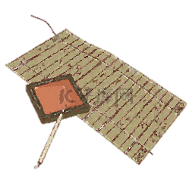
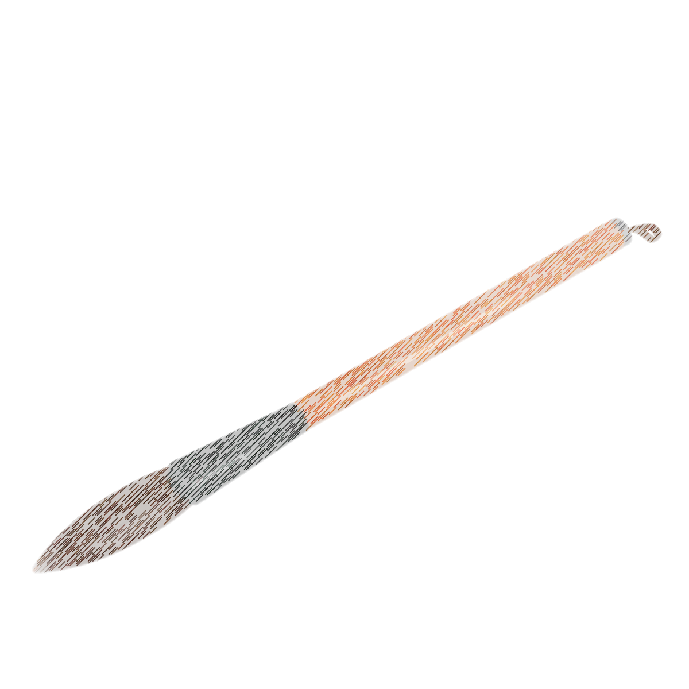


緣起
近年來台灣人口結構及生活型態改變，隨都市化程度越來越高，人際關係也較為疏離的情況下，許多人渴望有個「牠」來陪伴生活，而犬、貓是飼養寵物中的大宗。
本網站提供貓狗相關資訊，內容包括：
寵物商城
募資捐款
浪浪認養
知識分享
交流論壇

Slide 4
使用者分析
 | 新手鏟屎官 | 資深鏟屎官 | 園區會員 | 網站管理員
使用頻率 | 高 | 中高 | 中 | 高
領域專業度 | 中 | 高 | 高 | 高
網頁熟悉度 | 中高 | 中高 | 低 | 高
手機熟悉度 | 中高 | 中高 | 中 | 高
使用動機 | 1.尋找協助與資訊 2.購買相關產品 | 1.分享心得和知識 2.援助更多貓狗 | 尋求協助(募資) 貓狗認養 | 管理維護網站 販售商品

Slide 5
























使用技術

Slide 6




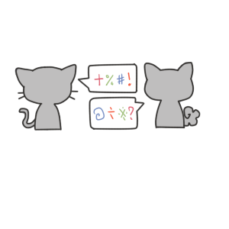
網站架構圖-前台
寵物商城
公益募資
浪浪認養
貓狗知識
毛孩論壇
會員中心
瀏覽知識
瀏覽購物
商品詳情
寵物試衣間
直播搶購
瀏覽募資
募資詳情
公益捐款
瀏覽認養
認養詳情
申請認養
瀏覽文章
文章詳情
發表文章
聊天室
會員首頁
商城管理
論壇管理
募資管理
認養管理

Slide 7
網站架構圖-後台
員工管理
會員管理
商城管理
直播管理
公益管理
檢舉案件管理
審核文章檢舉
審核留言檢舉
員工列表
修改權限
增刪改查員工
會員列表
會員審核
商品列表
增刪改查商品
訂單列表
直播列表
增刪改查直播
直播商品列表
增刪改查募資捐款明細列表
增刪改查認養認養單列表

Slide 8
專題展示流程
後端管理者
前端會員
新增員工
審核園地會員
新增募資專案
會員註冊
上架直播
瀏覽首頁
募資捐款
查看捐款單
論壇發文 留言
客服鈴鐺
瀏覽貓狗新知
手機申請認養
檢舉留言
瀏覽商城
收藏商品
私訊功能
手機導航 審核認養
上架商品並送出推播
購物流程
寵物試衣間
直播搶購
查看會員中心內容
上傳寵物照
查看檢舉成果商品評論
審核檢舉 訂單狀態

Slide 9
系統操作流程-後台

Slide 10
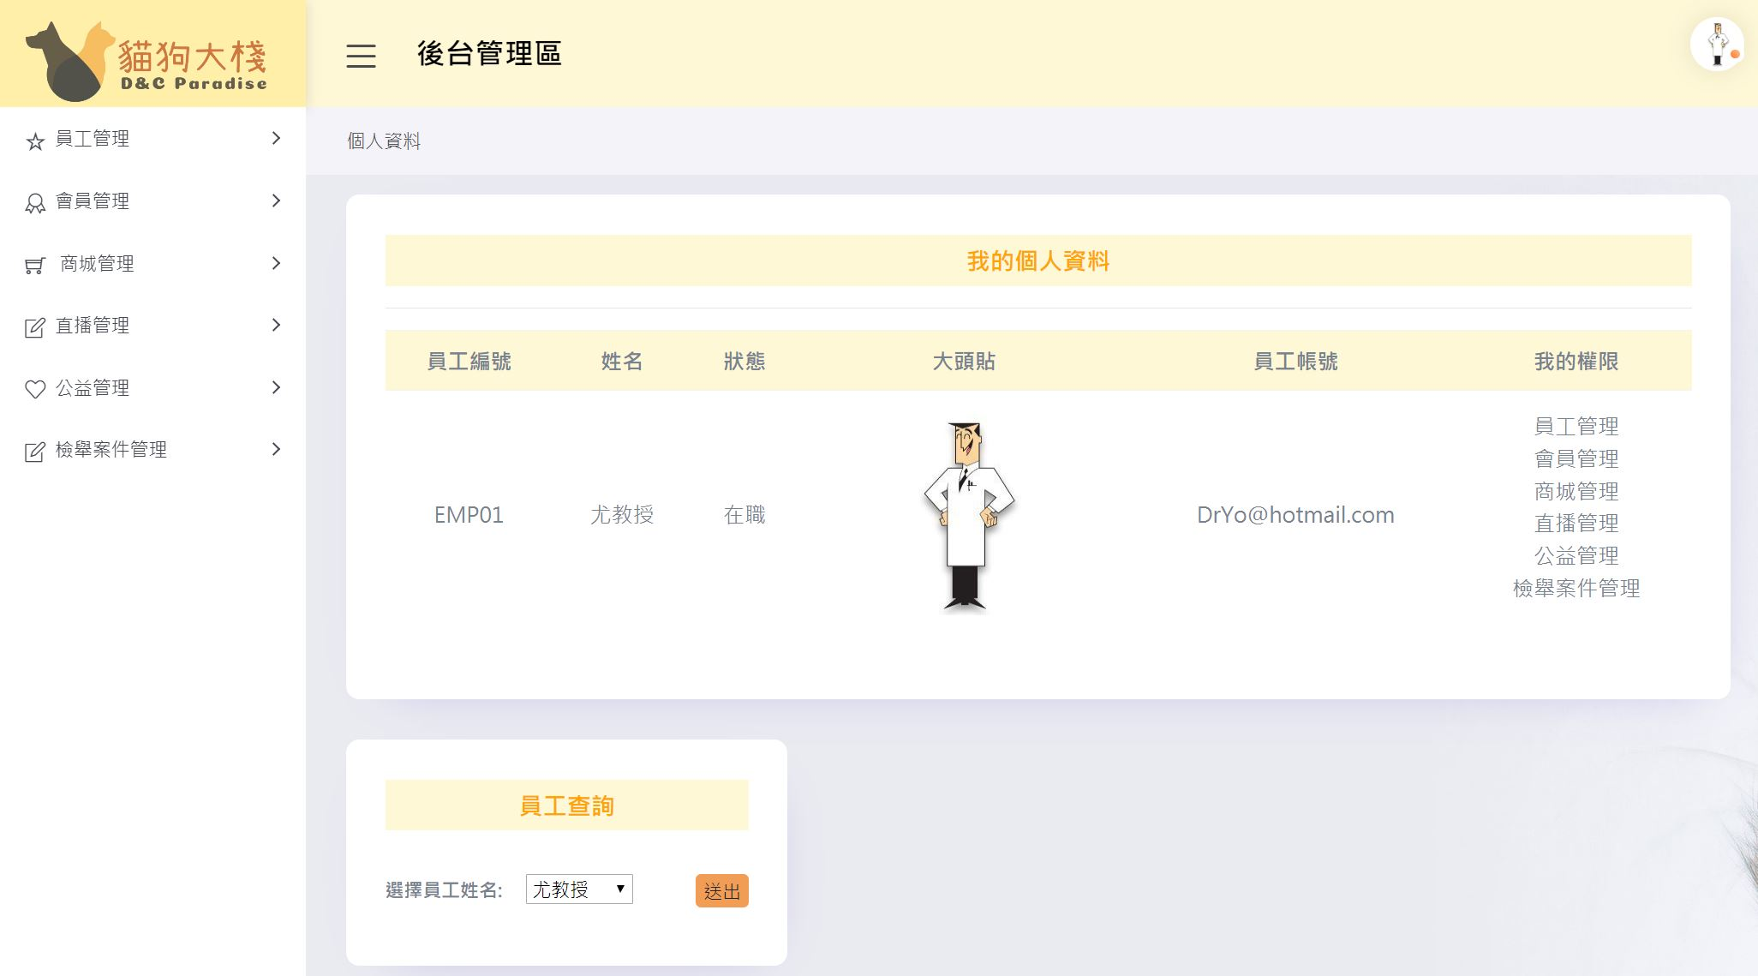
系統操作流程-後台-首頁

Slide 11
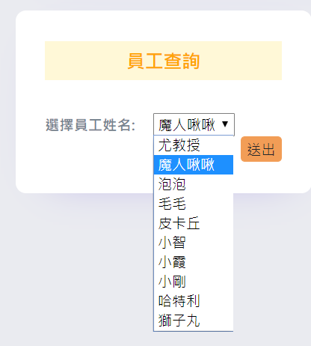
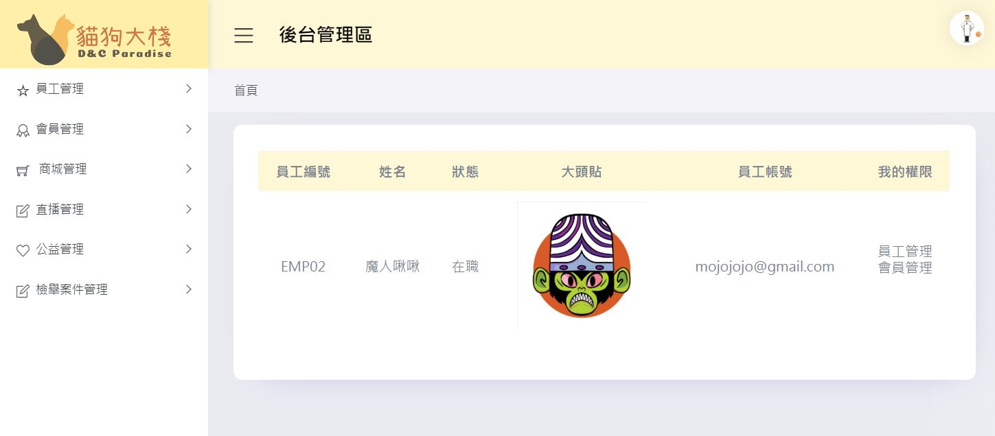
系統操作流程-後台-員工
查詢員工
修改員工
新增員工
登入後台首頁
點選功能區 “員工查詢”
送出並查看員工

Slide 12
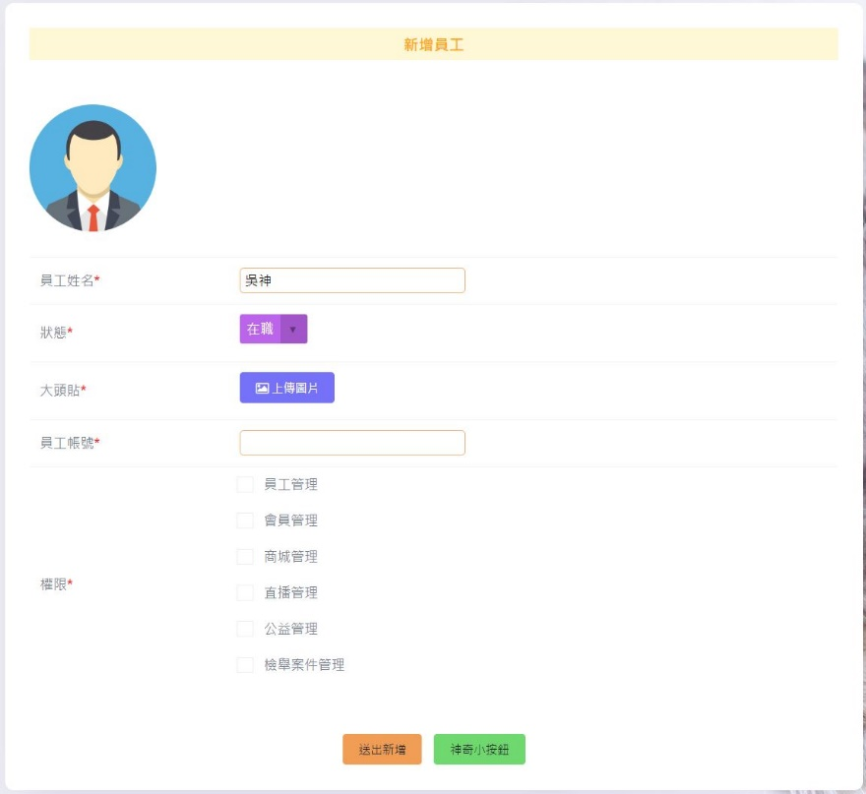
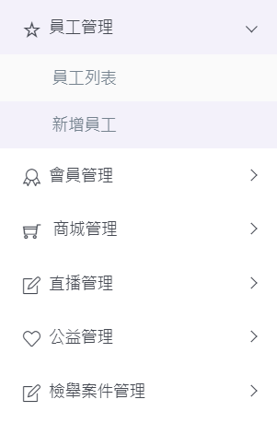
系統操作流程-後台-員工
查詢員工
修改員工
新增員工
點擊側邊欄 “新增員工”
送出新增
輸入內容

Slide 13
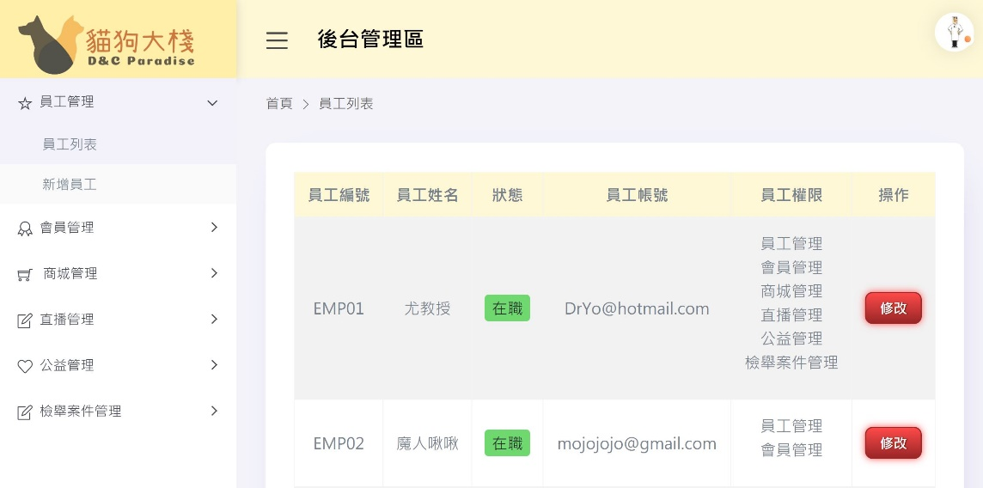
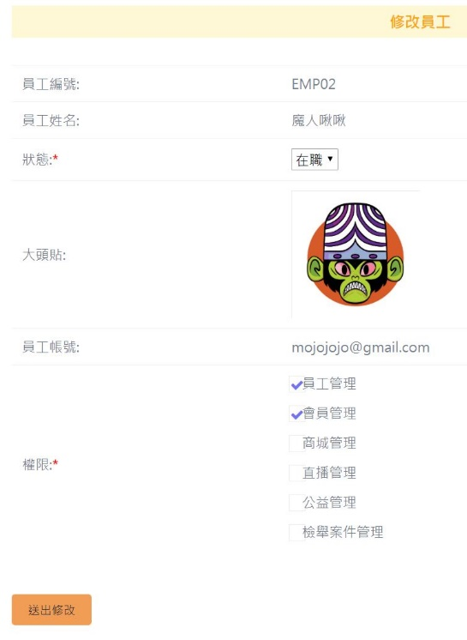
系統操作流程-後台-員工
查詢員工
修改員工
新增員工
點擊側邊欄 “員工列表”
點擊“修改”
輸入內容並送出新增

Slide 14
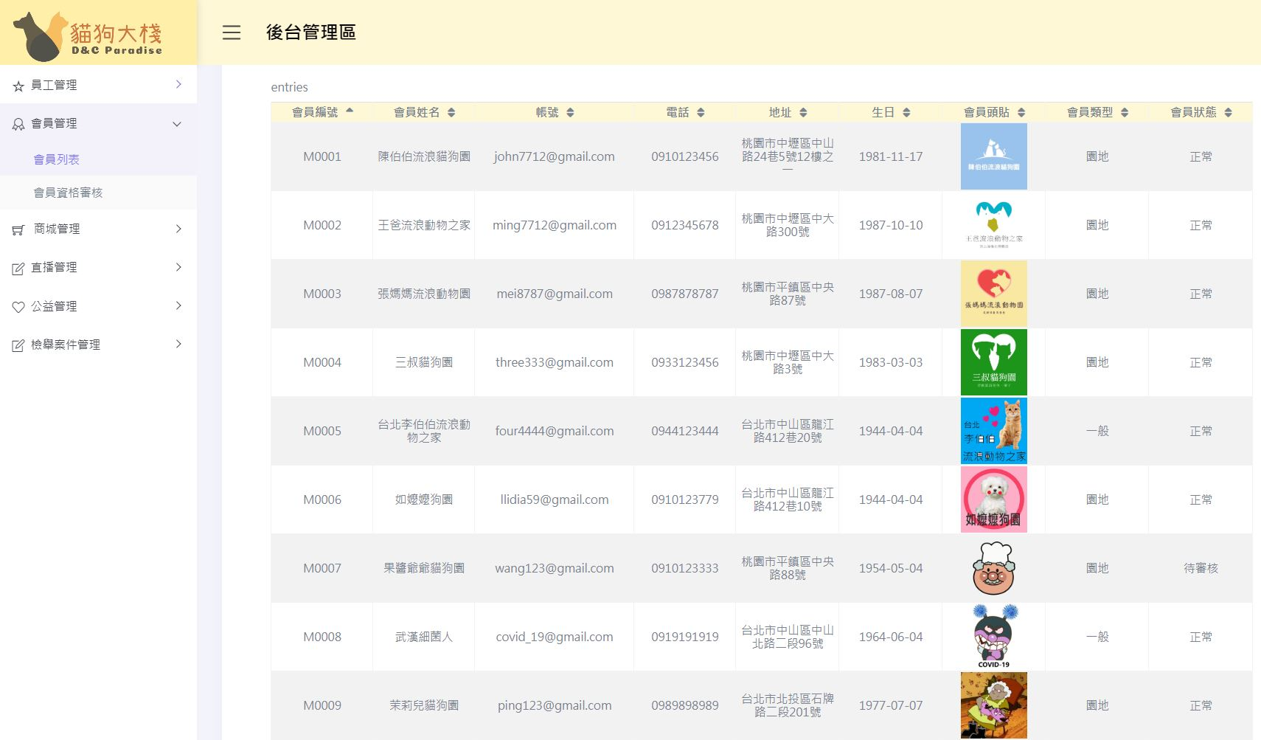
系統操作流程-後台-會員
查看會員
審核園區會員
點選會員列表
即可查看會員名單

Slide 15
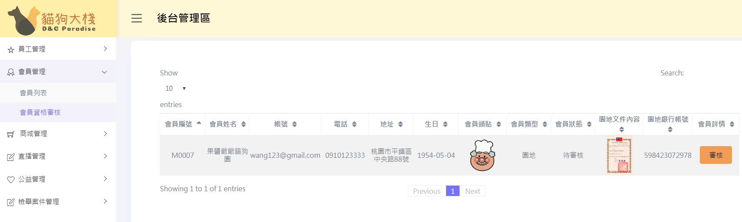
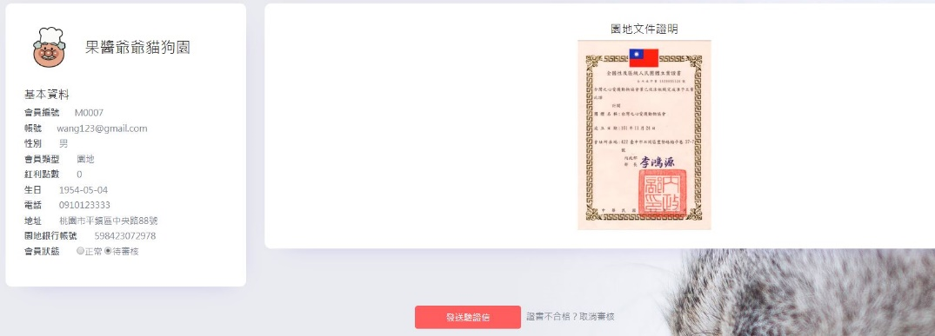
系統操作流程-後台-會員
查看會員
審核園區會員
點選會員資格審核
查看待審核會員名單
點選審核
審核通過／失敗，發送驗證信

Slide 16
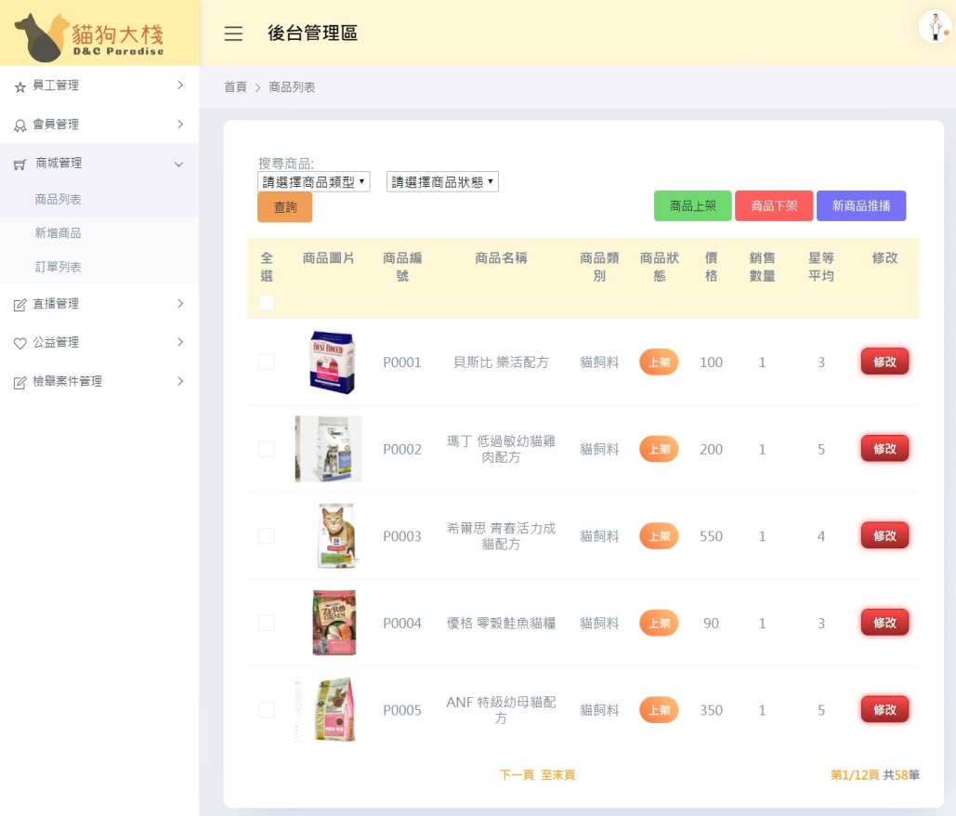
系統操作流程-後台-商城
查看商品
新增商品
修改商品
訂單列表
點選商城管理
“商品列表”

Slide 17
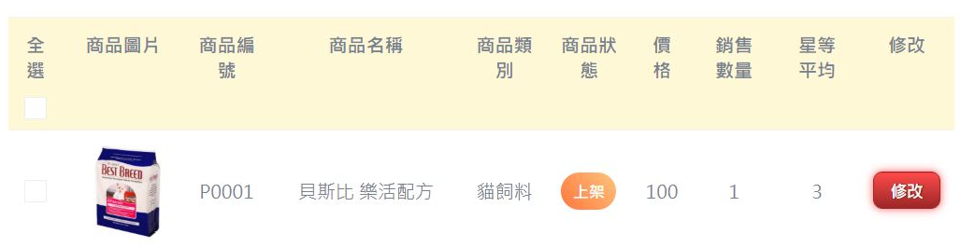
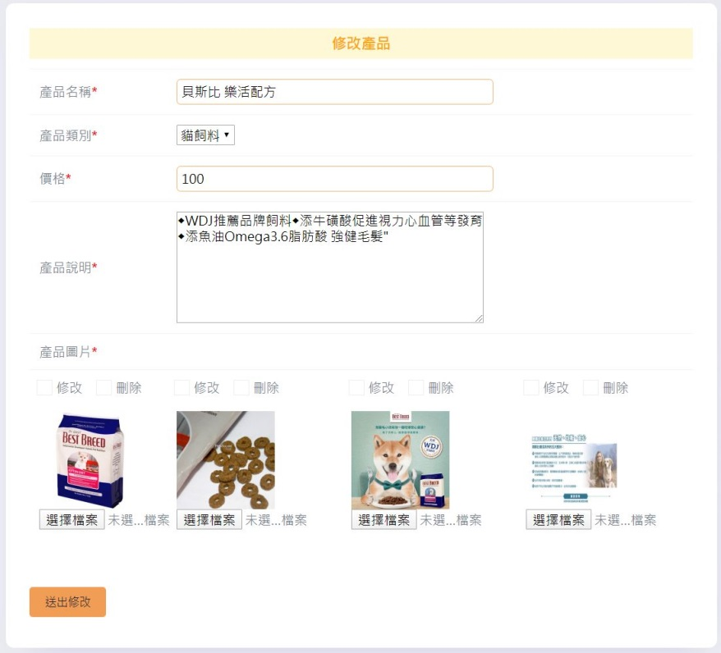
系統操作流程-後台-商城
查看商品
新增商品
修改商品
訂單列表
點選 “修改”
輸入內容
送出修改

Slide 18
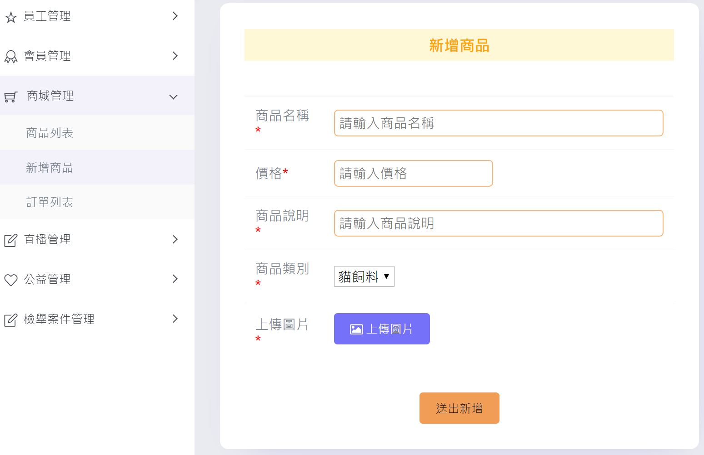
系統操作流程-後台-商城
查看商品
新增商品
修改商品
訂單列表
點選“新增商品”
輸入內容
送出新增

Slide 19
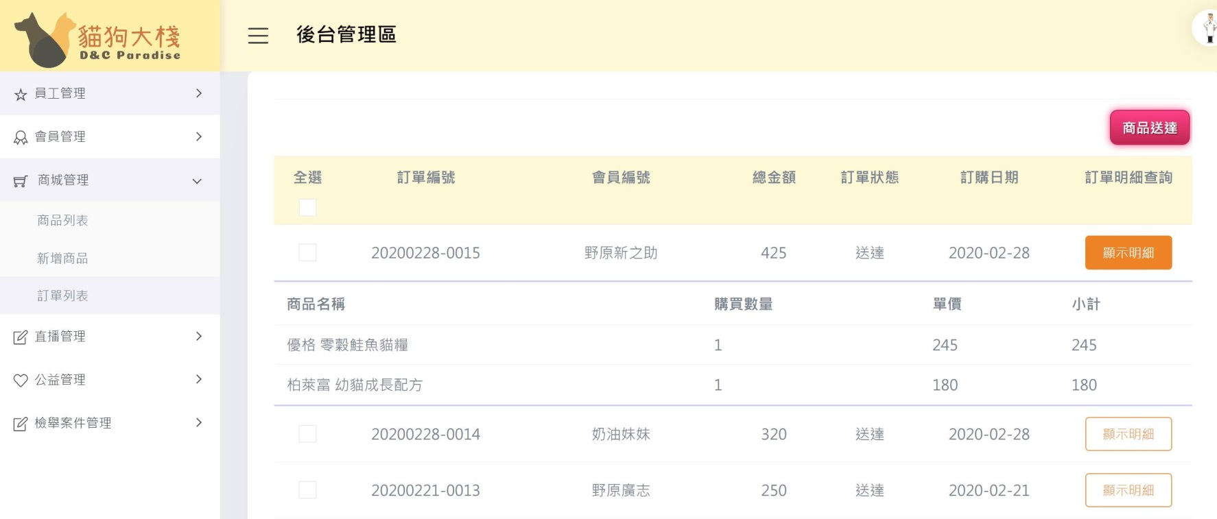
系統操作流程-後台-商城
查看商品
新增商品
修改商品
訂單列表
點選“訂單列表”
按下”顯示明細”即可看到購買明細
點選商品送達可改變訂單狀態

Slide 20
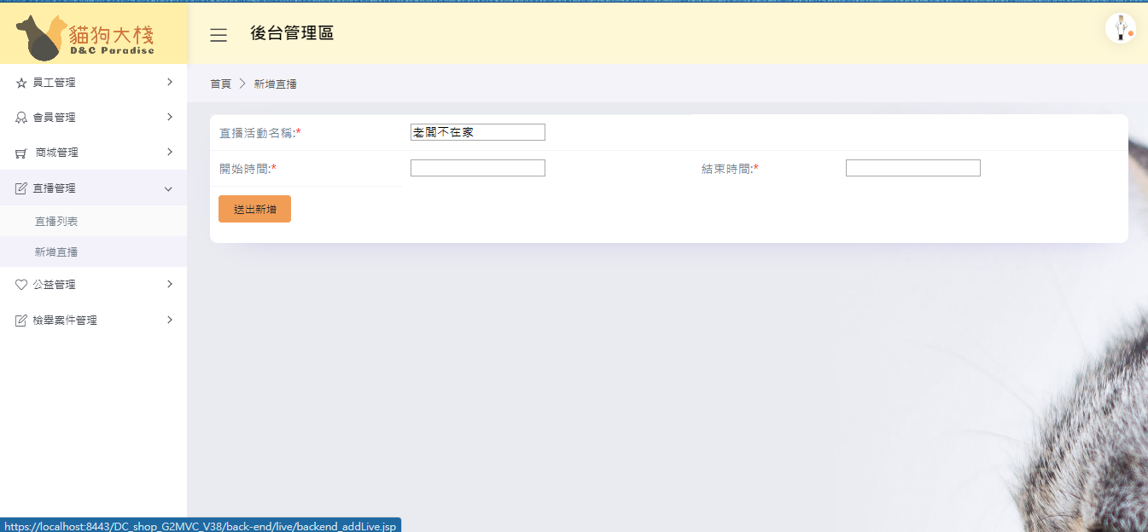
系統操作流程-後台-直播
新增直播
修改直播資料
新增活動商品
查看明細
開始直播
點選直播管理
“新增直播”

Slide 21
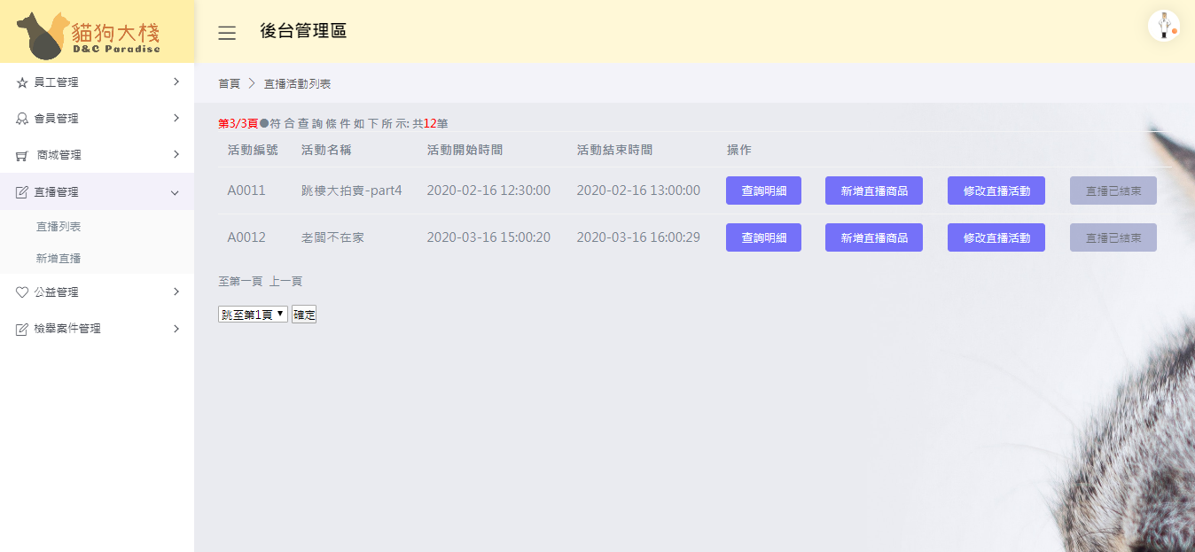
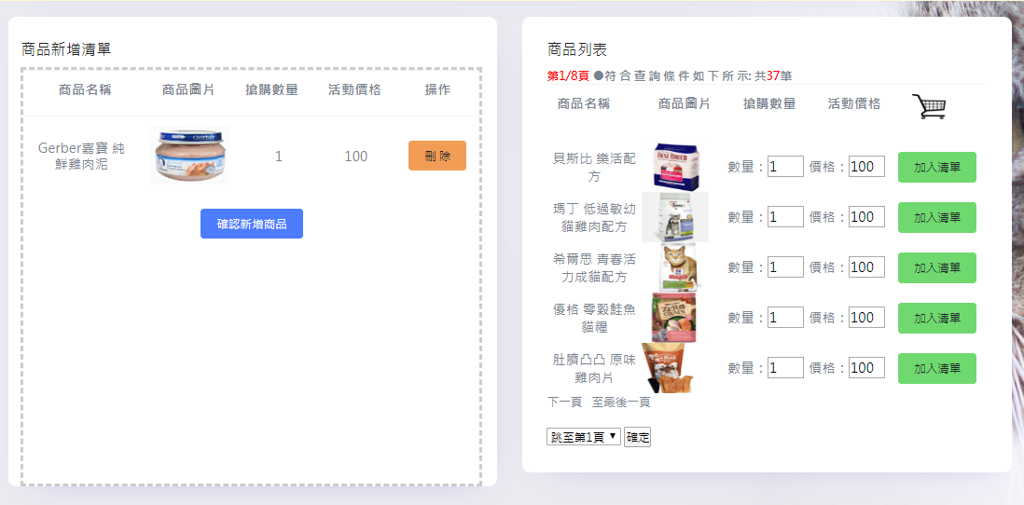
系統操作流程-後台-直播
新增直播
修改直播資料
新增活動商品
查看明細
開始直播
點選直播管理
“直播列表”

Slide 22
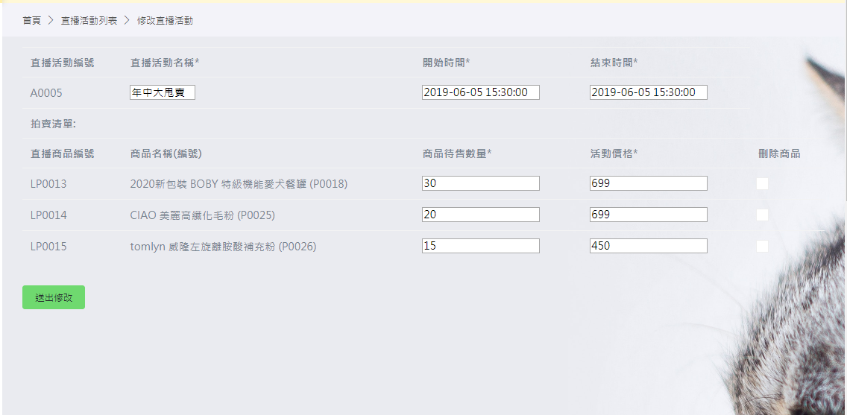
系統操作流程-後台-直播
新增直播
修改直播資料
新增活動商品
查看明細
開始直播
點選直播管理
“直播列表”
可針對數量、價格、品項作修改

Slide 23
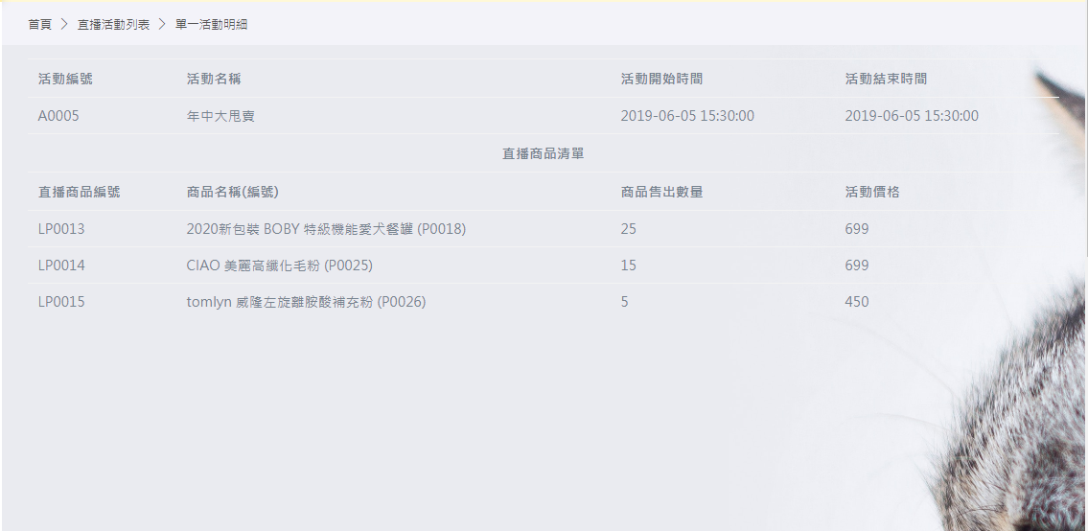
系統操作流程-後台-直播
新增直播
修改直播資料
新增活動商品
查看明細
開始直播
點選直播管理
“直播列表”

Slide 24
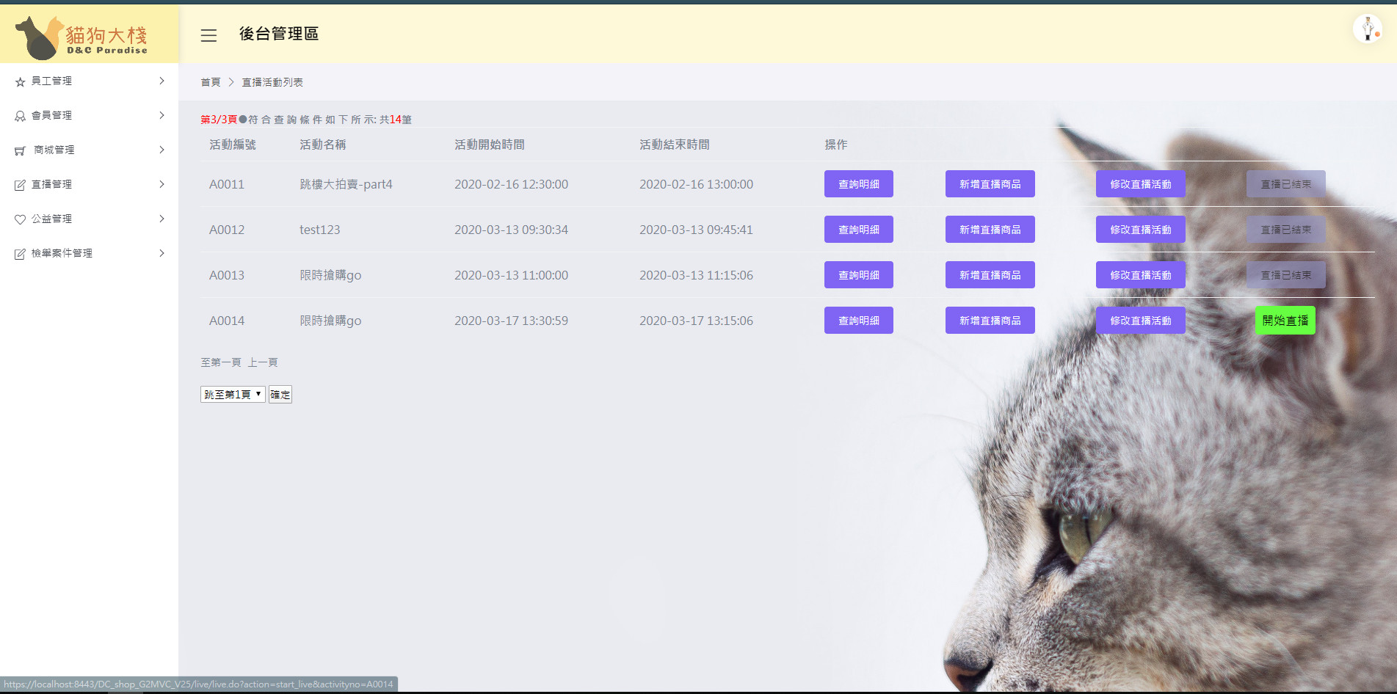
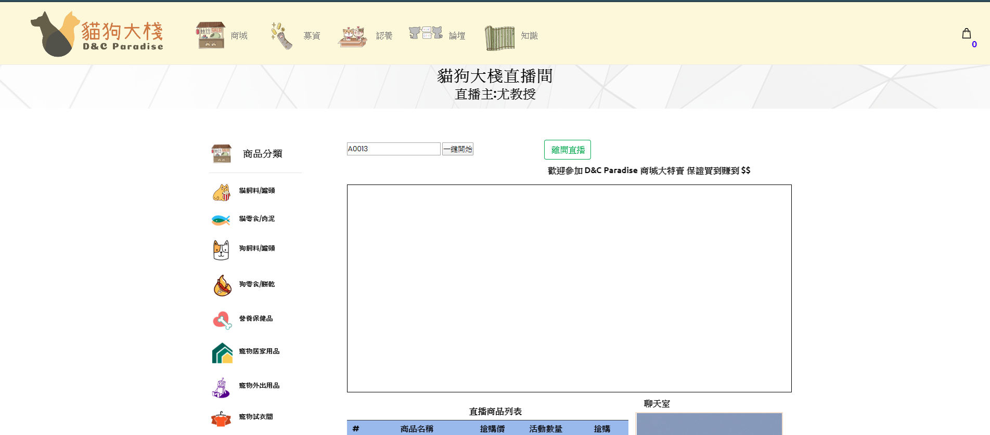
系統操作流程-後台-直播
新增直播
修改直播資料
新增活動商品
查看明細
開始直播
點選直播管理
“直播列表”
頁面轉跳至直播畫面
直播主會一鍵開始的按鈕來分享畫面

Slide 25
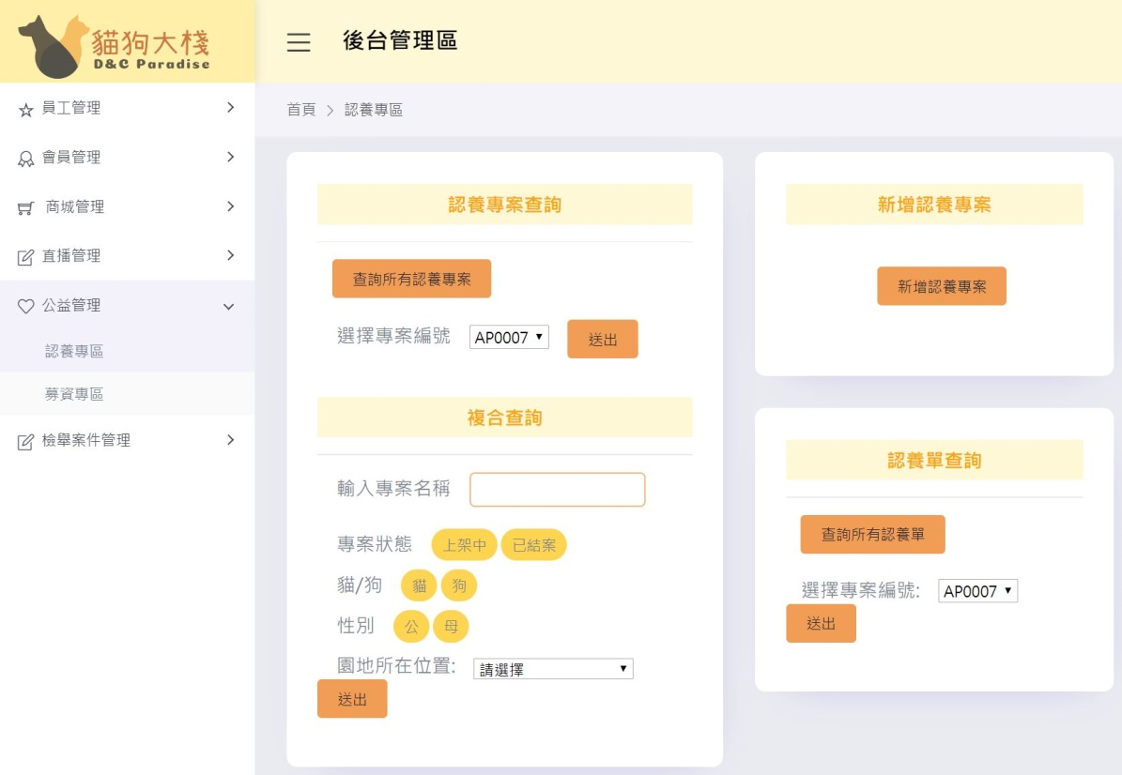
系統操作流程-後台-公益
查看認養專案
認養單查詢
修改認養專案
新增認養專案
點選“認養專區”
可以點選“查詢所有認養專案”
即可看到符合條件的認養專案
或是“選擇專案編號”或“複合查詢”

Slide 26
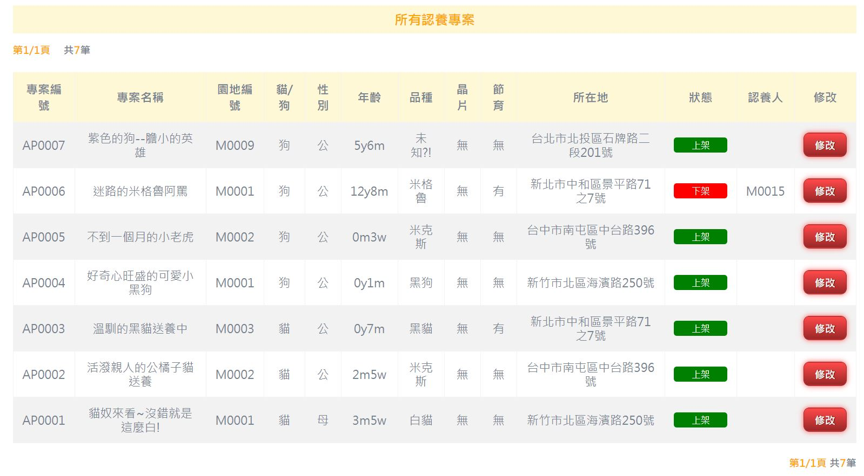
系統操作流程-後台-公益
查看認養專案
認養單查詢
修改認養專案
新增認養專案
點選“認養專區”
可以點選“查詢所有認養專案”
即可看到符合條件的認養專案
或是“選擇專案編號”或“複合查詢”

Slide 27
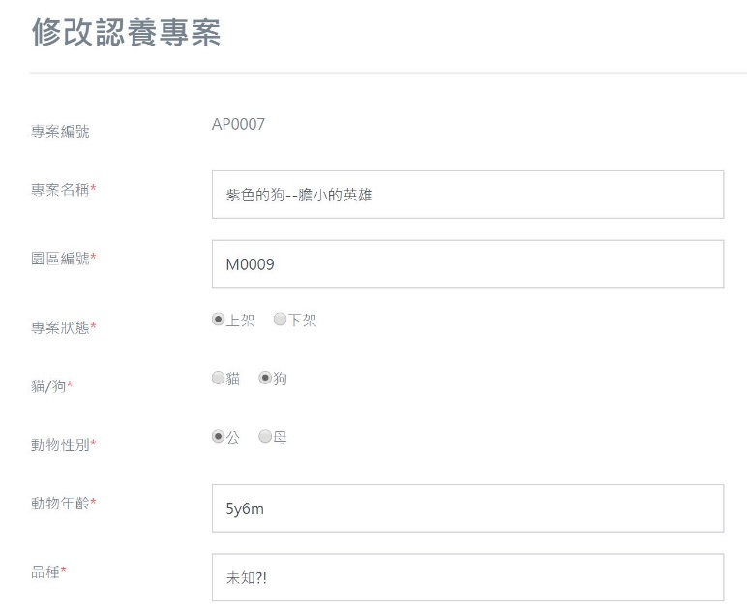
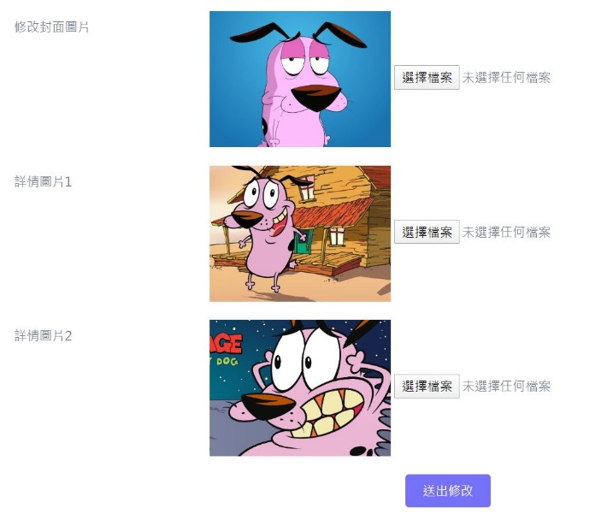
系統操作流程-後台-公益
查看認養專案
認養單查詢
修改認養專案
新增認養專案
點選“修改”
輸入內容
送出修改

Slide 28
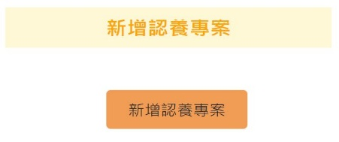
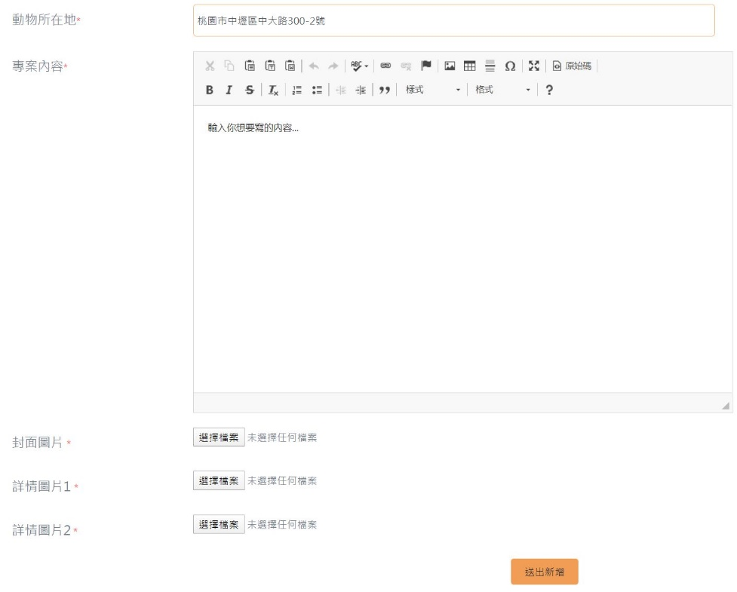
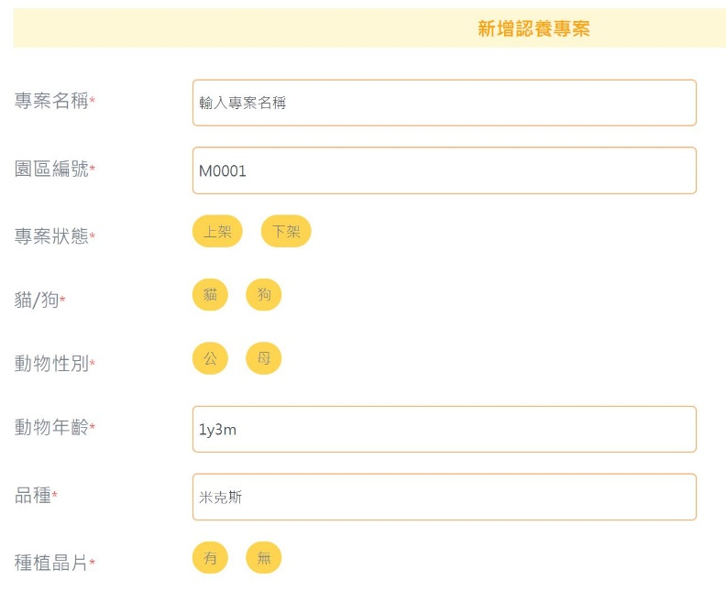
系統操作流程-後台-公益
查看認養專案
認養單查詢
修改認養專案
新增認養專案
點選“新增認養專案”
輸入內容
送出新增

Slide 29
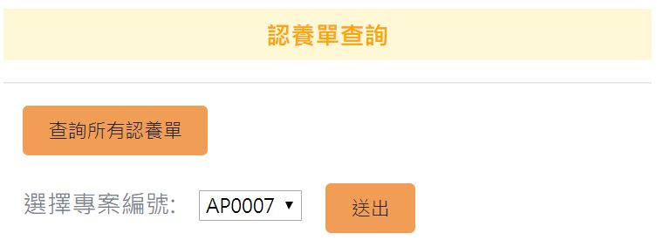
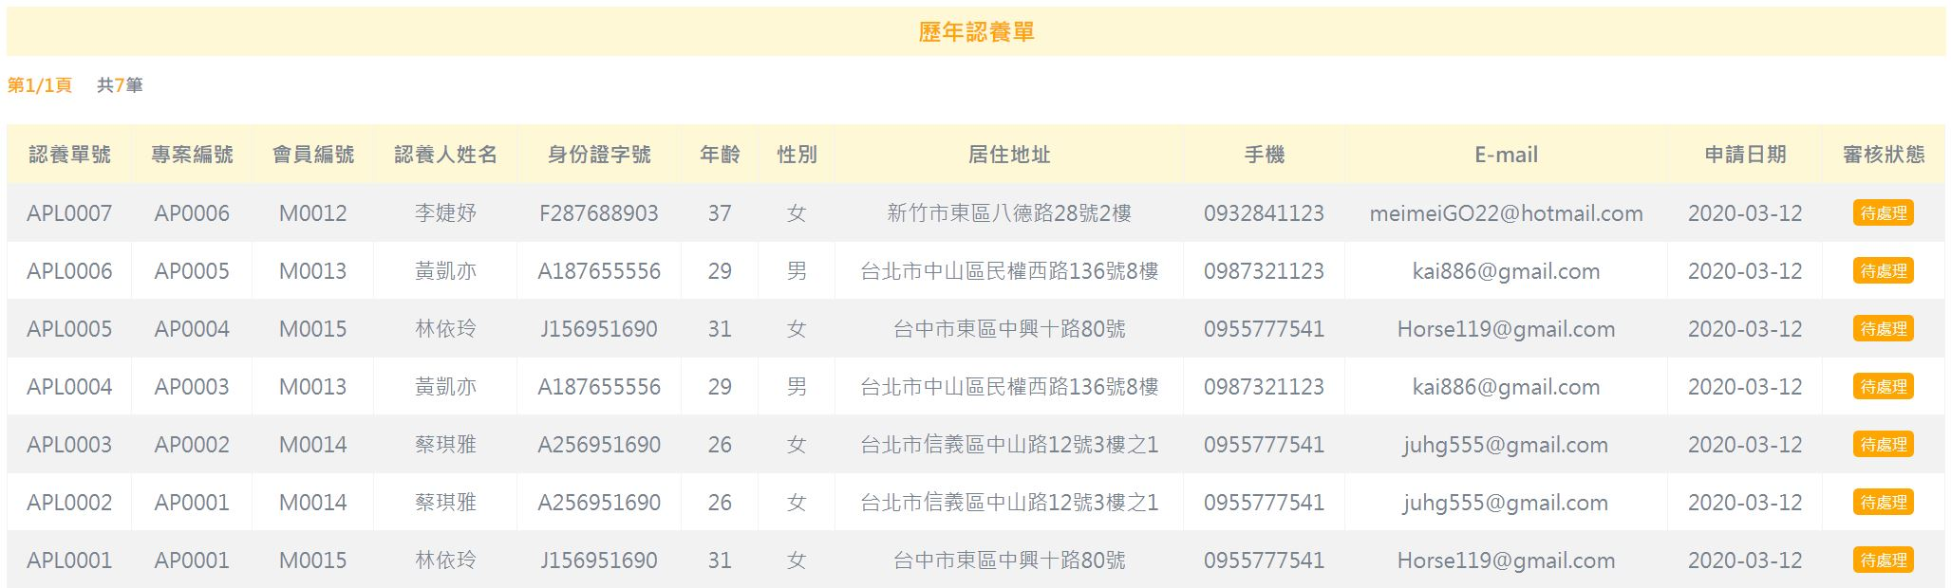
系統操作流程-後台-公益
查看認養專案
認養單查詢
修改認養專案
新增認養專案
可以點選“查詢所有認養專案”
或選擇專案編號
即可看到符合條件的認養單

Slide 30
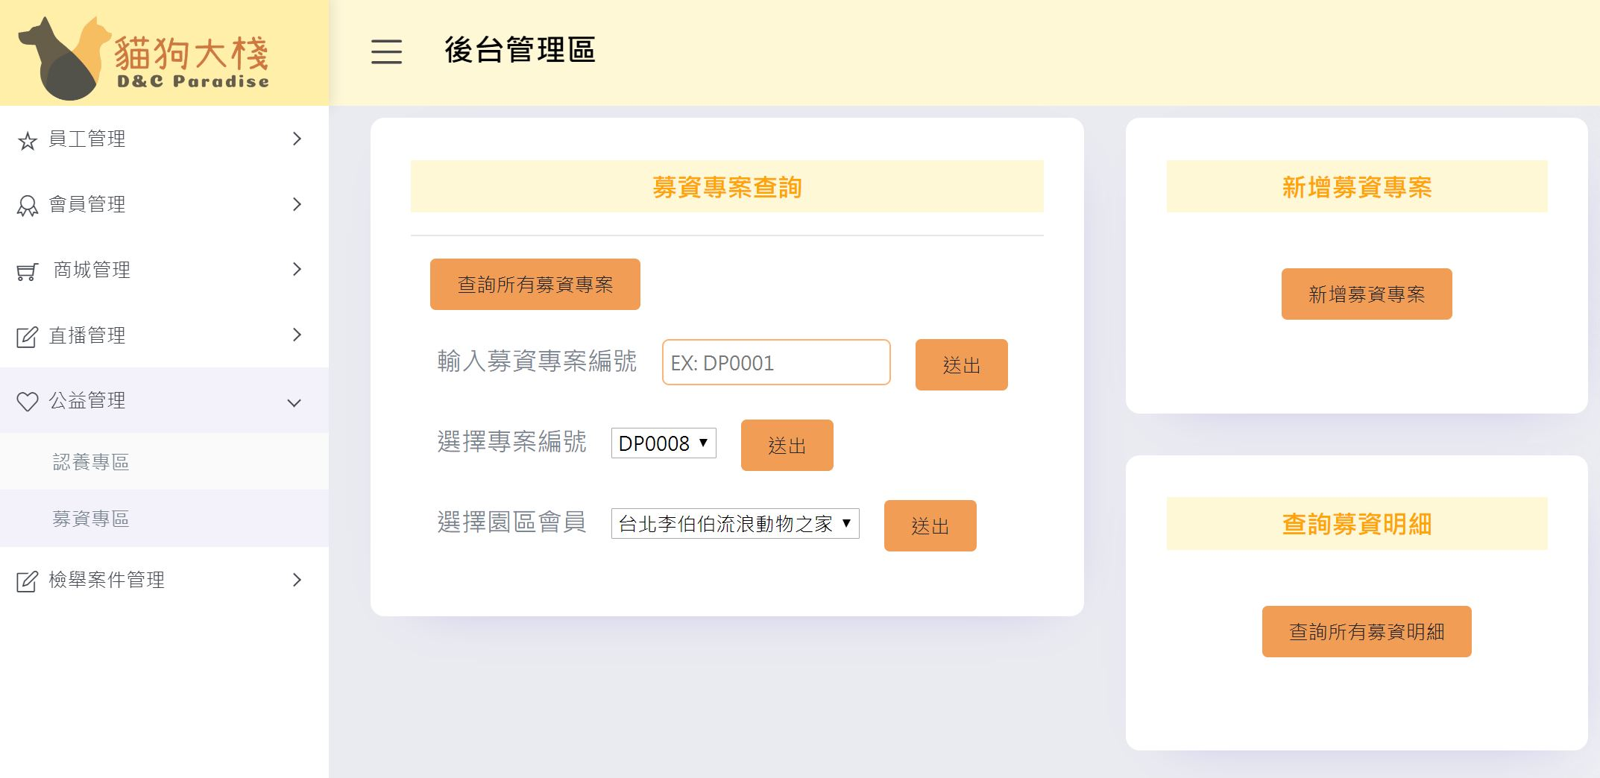
系統操作流程-後台-公益
查看募資專案
捐款明細查詢
修改募資專案
新增募資專案
點選“募資專區”
可以點選“查詢所有認養專案”
即可看到符合條件的募資專案
或“選擇專案編號”或 “選擇園地會員”

Slide 31
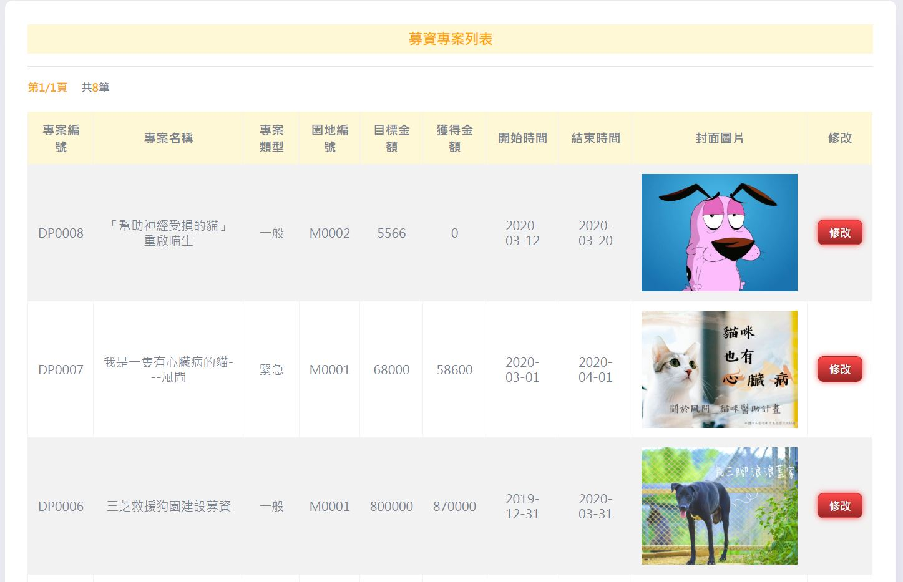
系統操作流程-後台-公益
查看募資專案
捐款明細查詢
修改募資專案
新增募資專案
點選“募資專區”
可以點選“查詢所有認養專案”
即可看到符合條件的募資專案
或“選擇專案編號”或 “選擇園地會員”

Slide 32
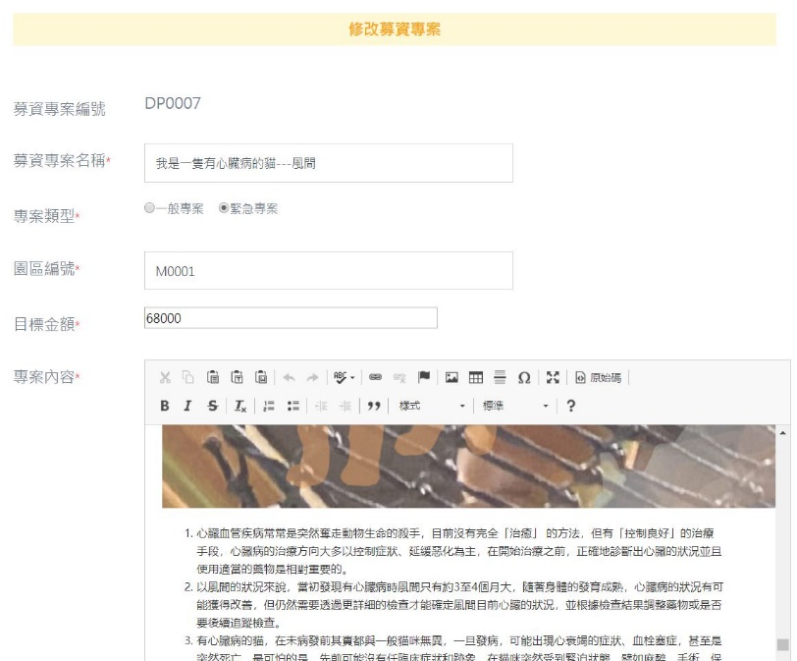
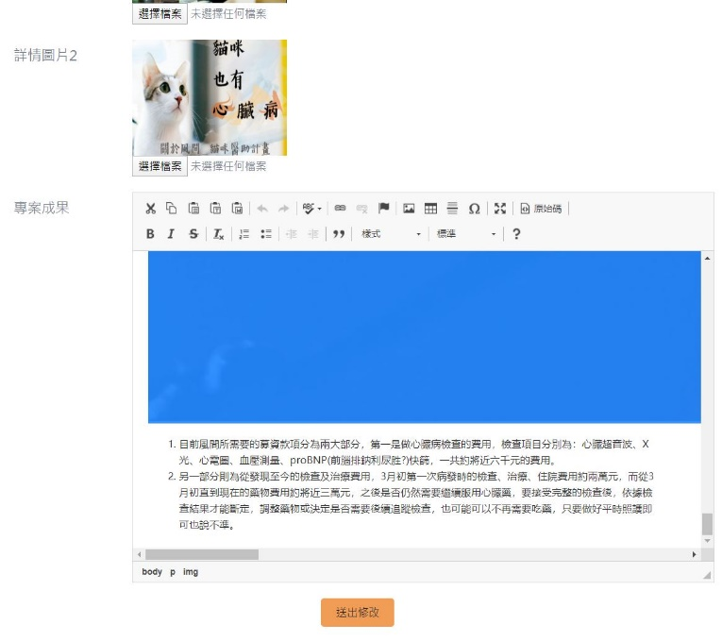
系統操作流程-後台-公益
查看募資專案
捐款明細查詢
修改募資專案
新增募資專案
點選“修改”
送出新增
輸入內容
若認養成功，可以上傳“專案成果”

Slide 33
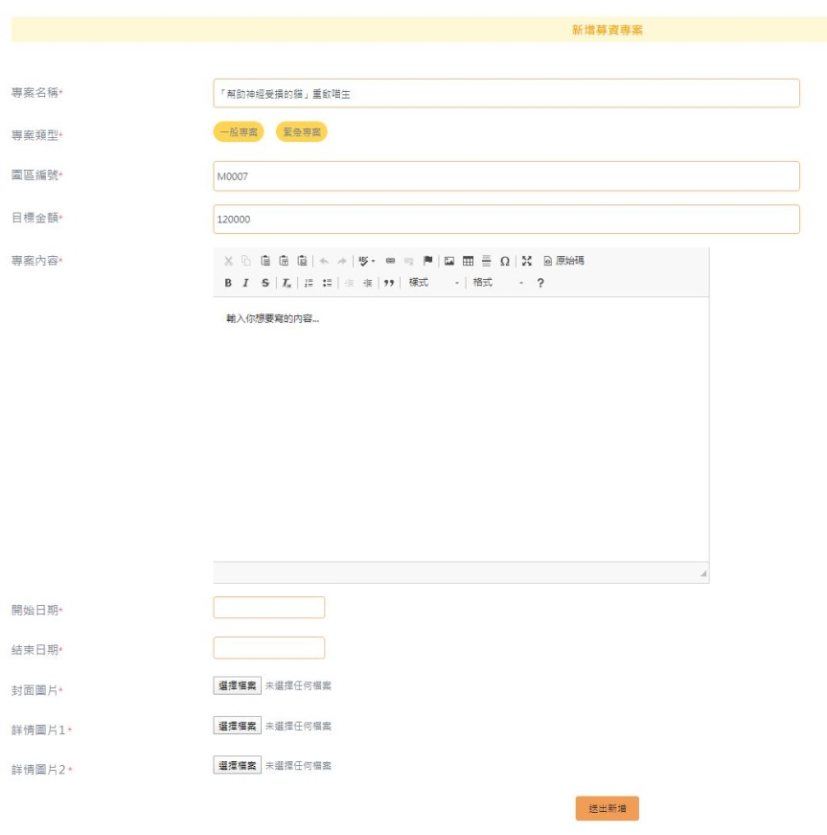
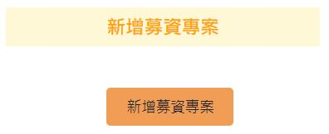
系統操作流程-後台-公益
查看募資專案
捐款明細查詢
修改募資專案
新增募資專案
點選 “新增募資專案”
送出新增
輸入內容

Slide 34
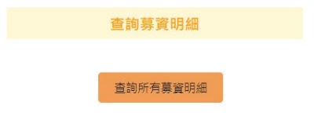
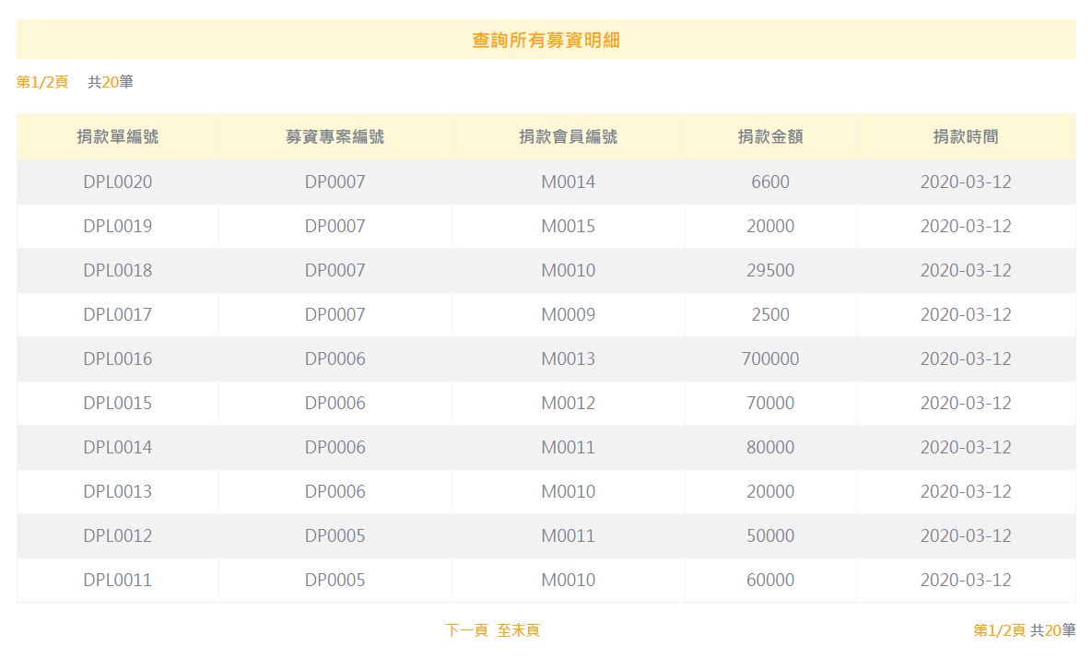
系統操作流程-後台-公益
查看募資專案
捐款明細查詢
修改募資專案
新增募資專案
點選 “查詢所有募資明細”
即可看到捐款明細

Slide 35
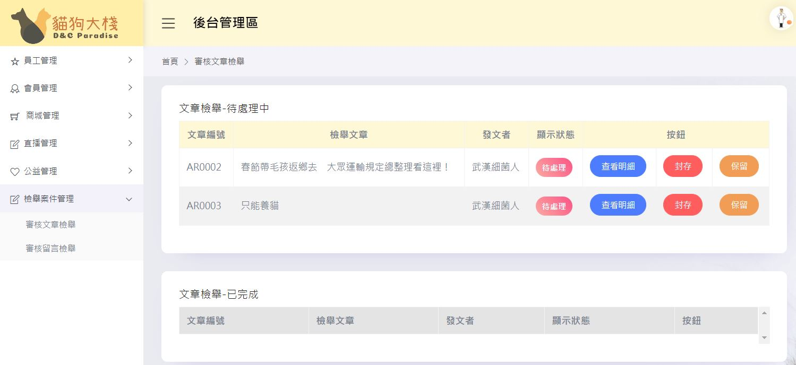
系統操作流程-後台-檢舉案件
審核文章檢舉
審核留言檢舉
點選 “審核文章檢舉”
即可看到待處理／已完成之檢舉
點選“查看明細”可以看到檢舉理由
點選“封存”或“保留”做檢舉處理

Slide 36
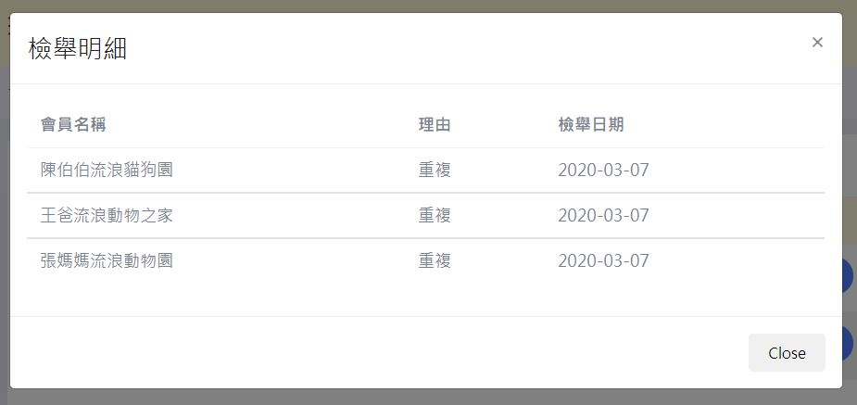
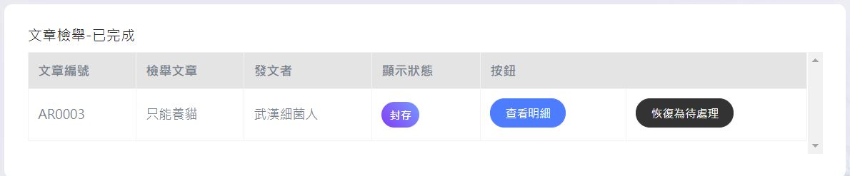
系統操作流程-後台-檢舉案件
審核文章檢舉
審核留言檢舉
點選 “審核文章檢舉”
即可看到待處理／已完成之檢舉
點選“查看明細”可以看到檢舉理由
點選“封存”或“保留”做檢舉處理

Slide 37
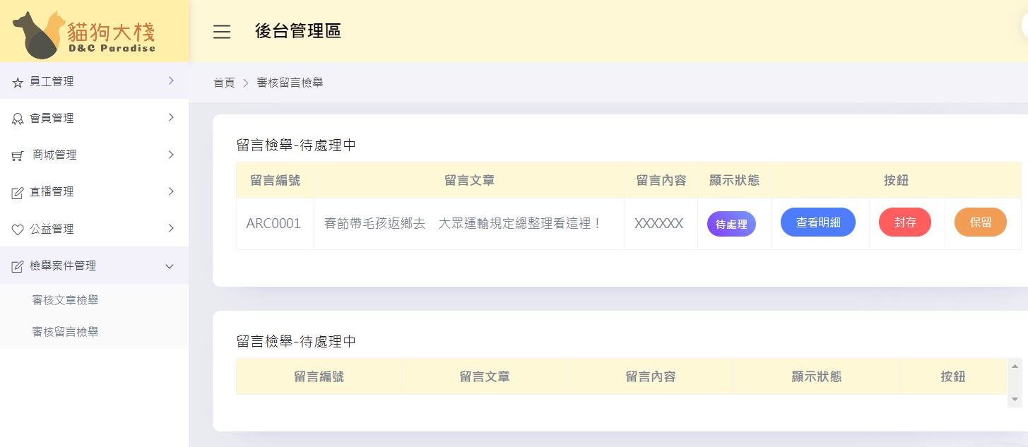
系統操作流程-後台-檢舉案件
審核文章檢舉
審核留言檢舉
點選 “審核留言檢舉”
即可看到待處理／已完成之檢舉
點選“查看明細”可以看到檢舉理由
點選“封存”或“保留”做檢舉處理

Slide 38
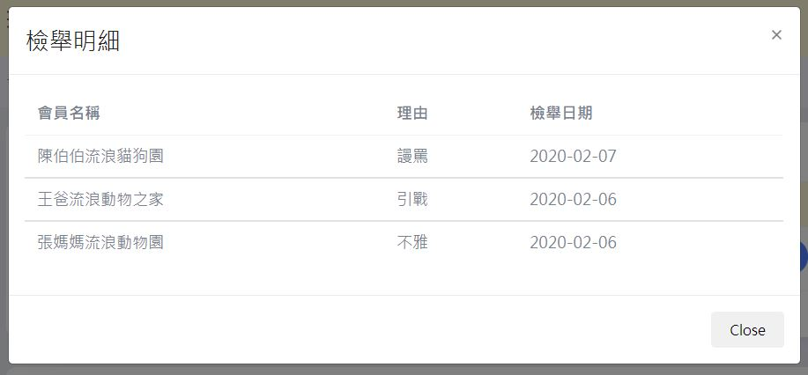
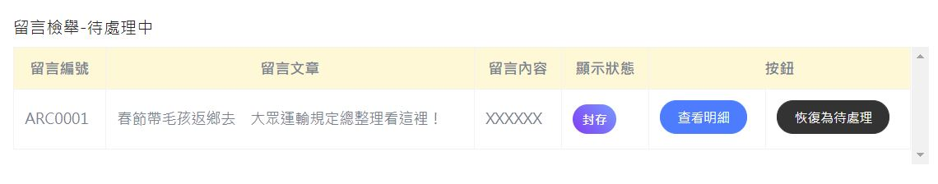
系統操作流程-後台-檢舉案件
審核文章檢舉
審核留言檢舉
點選 “審核留言檢舉”
即可看到待處理／已完成之檢舉
點選“查看明細”可以看到檢舉理由
點選“封存”或“保留”做檢舉處理

Slide 39
系統操作流程-前台

Slide 40
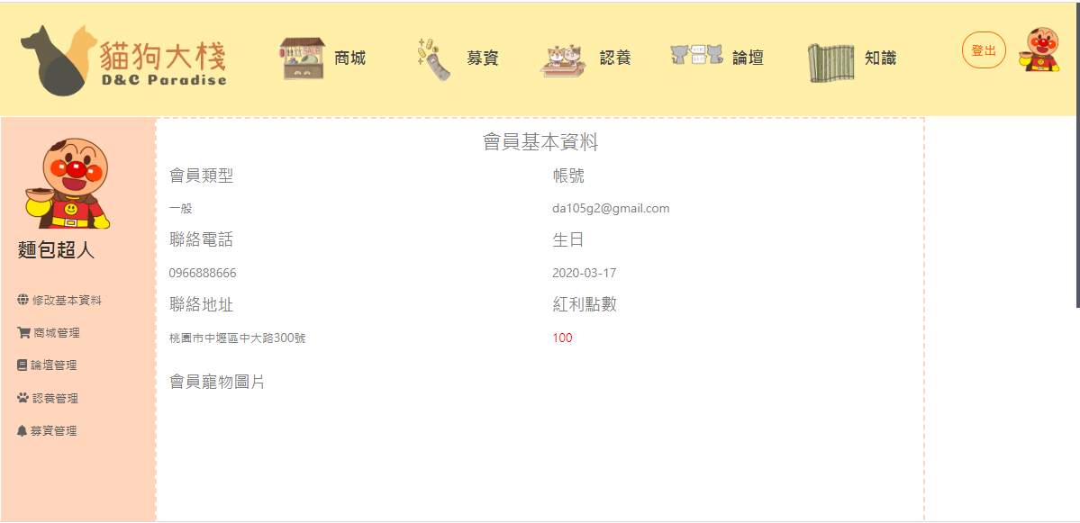
系統操作流程-前台-會員中心
瀏覽會員中心
修改基本資料
點選導覽列右上角
“頭貼”進入會員中心
即可看到修改基本資料/商城管理/論壇管理/認養管理/募資管理

Slide 41
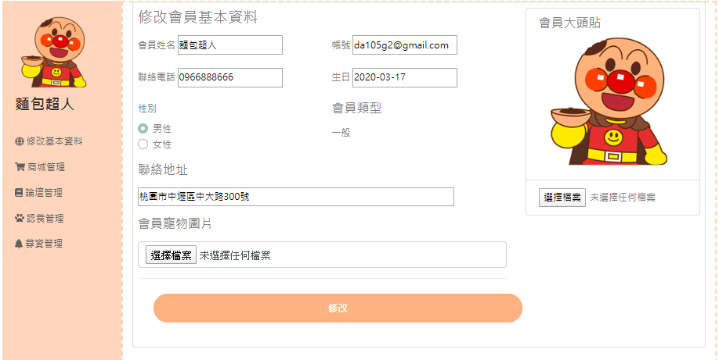
系統操作流程-前台-會員中心
瀏覽會員中心
修改基本資料
點選
“修改基本資料”
更改資料
修改完畢
點選 “修改”送出

Slide 42


系統操作流程-前台-會員中心-商城管理
商城管理
我的追蹤
我的訂單
點開
“商城管理”
點選
“我的追蹤”
移入追蹤商品可
”取消追蹤”

Slide 43


系統操作流程-前台-會員中心-商城管理
商城管理
我的追蹤
我的訂單
點開“商城管理”
點選“我的訂單”
點選”顯示明細”查看購買明細
狀態為送達，可點選”我要評論”進行評論
輸入評論/星等 按送出評論

Slide 44


系統操作流程-前台-會員中心-論壇管理
論壇管理
我的文章
查看文章內容
修改/刪除
點開“論壇管理”
點選“我的文章”
可點選”放大鏡”查看文章圖片

Slide 45


系統操作流程-前台-會員中心-論壇管理
論壇管理
我的文章
查看文章內容
修改/刪除
點“文章標題”開啟文章的連結
點選“修改”
進入修改頁面
更改文章資訊
按”送出修改”送出
按”刪除”直接刪除文章

Slide 46


系統操作流程-前台-會員中心-論壇管理
論壇管理
我的收藏
點開“論壇管理”
點選“我的收藏”
可點選”放大鏡”查看文章圖片
點選”取消收藏”可進行收藏取消動作
可點“文章標題”開啟文章的連結查看文章

Slide 47


系統操作流程-前台-會員中心-論壇管理
點開“論壇管理”
點選“我的留言”
點選”修改”
修改留言內容
按”submit”送出
可點“文章標題”開啟文章的連結 查看留言/文章
點”刪除”
可直接刪除留言
論壇管理
我的留言
修改/刪除

Slide 48

系統操作流程-前台-會員中心-認養管理
認養管理
我的認養申請
我的認養專案
查看認養申請
審核
點開
“認養管理”
點選
“我的認養申請”
查看
我的認養申請

Slide 49

系統操作流程-前台-會員中心-認養管理
認養管理
我的認養申請
我的認養專案
查看認養申請
審核
點開
“認養管理”
點選
“我的認養專案”
查看
我的認養專案

Slide 50

系統操作流程-前台-會員中心-認養管理
認養管理
我的認養申請
我的認養專案
查看認養申請
審核
點選
“查看認養申請”
查看認養申請單

Slide 51


系統操作流程-前台-會員中心-認養管理
認養管理
我的認養申請
我的認養專案
查看認養申請
審核
點選“審核”
查看認養單審核
點選“送出審核”送出
更改 審核狀態

Slide 52

系統操作流程-前台-會員中心-募資管理
募資管理
我的捐款紀錄
我的募資專案
查看捐款明細
點開“募資管理”
點選
“我的捐款紀錄”
查看我的捐款紀錄

Slide 53

系統操作流程-前台-會員中心-募資管理
募資管理
我的捐款紀錄
我的募資專案
查看捐款明細
點開“募資管理”
點選
“我的募資專案”
查看我的募資專案

Slide 54

系統操作流程-前台-會員中心-募資管理
募資管理
我的捐款紀錄
我的募資專案
查看捐款明細
點選
“查看捐款明細”
查看專案的募資捐款明細

Slide 55


系統操作流程-前台-會員註冊
會員註冊
會員登入
點選導覽列右上角 “登入/註冊”
進入會員登入頁面
點選“新來的?點此註冊”即可以看到註冊表單
輸入內容，點選提交

Slide 56


系統操作流程-前台-會員註冊
會員註冊
會員登入
點選“驗證信”連結
進入會員登入頁面
輸入帳號密碼
點選“Sign in”登入

Slide 57


系統操作流程-前台-首頁
瀏覽首頁
客服鈴鐺
登入後，跳轉首頁
點選客服小鈴鐺
進入客服小視窗
點選對話框，進行跳轉

Slide 58

系統操作流程-前台-知識
瀏覽知識頁面
查看知識文章明細
瀏覽知識頁面
點選相關文章
點選“知識”

Slide 59

系統操作流程-前台-知識
瀏覽知識頁面
查看知識文章明細

Slide 60

系統操作流程-前台-商城
瀏覽商城頁面
瀏覽商品
查看商品明細
加入購物車
加入追蹤
瀏覽商城頁面
點選分類
點選“商城”

Slide 61


系統操作流程-前台-商城
瀏覽商城頁面
瀏覽商品
查看商品明細
加入購物車
加入我的追蹤
移入商品照片
瀏覽商品
點選“商品標題”進入商品詳情

Slide 62

系統操作流程-前台-商城
瀏覽商城頁面
瀏覽商品
查看商品明細
加入購物車
加入我的追蹤
瀏覽評論
瀏覽商品明細
按”like”加入我的追蹤

Slide 63



系統操作流程-前台-商城
瀏覽商城頁面
瀏覽商品
加入購物車
查看商品明細
加入我的追蹤
瀏覽商品明細時
可輸入數量加入購物車
瀏覽商品時
可加入購物車
導覽列”背包圖示”
顯示購買商品
點選”背包圖示”可查看購買明細並刪除
瀏覽試衣間時
可加入購物車

Slide 64

系統操作流程-前台-商城
加入購物車
購物車頁面
信用卡付款
點選”GO TO CART”進入購物車頁面
點選”Keep Shopping”回商品頁面
更改數量或刪除商品

Slide 65

系統操作流程-前台-商城
加入購物車
購物車頁面
信用卡付款
進入購物車頁面時
點選”Checkout”進入信用卡付款
瀏覽商品詳情頁面
點選”Buy it now”進入信用卡付款
輸入信用卡資訊及所用紅利點數
點選”確定付款”送出
(生成訂單)

Slide 66
系統操作流程-前台-試衣間
瀏覽商城頁面
瀏覽試衣間
寵物試衣
點選
”試衣間”
點選
“商城”

Slide 67



系統操作流程-前台-試衣間
瀏覽商城頁面
瀏覽試衣間
寵物試衣
點選”Reset”重新開始
點選右邊“寵物圖片”開始進行試衣
拖拉下面衣物
瀏覽試衣間

Slide 68


系統操作流程-前台-試衣間
瀏覽商城頁面
瀏覽試衣間
寵物試衣
移入“寵物圖片”邊框，使游標變為可拖拉符號，開始拖拉放大
移到適合位置，進行試衣

Slide 69


系統操作流程-前台-直播
直播搶購
點選後即可在此看到直播影片
透過此按鈕
進入直播間
多人聊天室窗
活動數量即時推播
QR code
進入直播間

Slide 70


系統操作流程-前台-認養
查看認養專案
查看認養詳情
點選“認養”
即可看到所有認養專案
分別為“貓咪區”、“狗狗區”、已結案

Slide 71


系統操作流程-前台-認養
查看認養專案
查看認養詳情
可以使用綜合查詢
即可看到符合條件的認養專案

Slide 72

系統操作流程-前台-認養
查看認養專案
查看認養詳情
點選個別專案，即可看到專案詳情
點選“我要認養！”，填寫好基本資料送出
即可完成申請，等待園地會員通知見面、審核

Slide 73



系統操作流程-前台-募資
查看募資專案
查看募資詳情
點選“募資”
可以看到所有募資專案
分為“緊急專案”、“一般專案”、“已結束專案”

Slide 74


系統操作流程-前台-募資
查看募資專案
查看募資詳情
點選所選的募資專案
可以看到募資專案詳情

Slide 75


系統操作流程-前台-募資
查看募資專案
查看募資詳情
點選所選的募資專案
可以看到募資專案詳情

Slide 76


系統操作流程-前台-募資
查看募資專案
查看募資詳情
點選“我要捐款”
輸入信用卡資訊及金額
送出即可完成捐款

Slide 77
論壇流程分區
瀏覽論壇頁面
查看文章詳情
收藏文章
文章留言
瀏覽論壇頁面
我要發文
瀏覽論壇頁面
查看會員小屋頁面
查看文章詳情
查看文章詳情
檢舉文章
檢舉留言
瀏覽論壇頁面
聊天室

Slide 78

系統操作流程-前台-論壇
瀏覽論壇頁面
查看文章詳情
文章留言
收藏文章
點選“論壇”
瀏覽論壇文章
分為全部、生活分享、娛樂分享、食譜料理、醫療健康、失蹤協尋、及文字搜尋

Slide 79


系統操作流程-前台-論壇
瀏覽論壇頁面
查看文章詳情
收藏文章
文章留言
點選文章“全文”
瀏覽文章詳情
點“愛心”進行收藏(論壇頁面/文章詳情)
紅色-收藏成功/灰-表為收藏

Slide 80

系統操作流程-前台-論壇
瀏覽論壇頁面
查看文章詳情
收藏文章
文章留言
輸入留言
點選
”send”送出
於留言回應區查看留言

Slide 81


系統操作流程-前台-論壇
瀏覽論壇頁面
查看會員小屋頁面
滑鼠移入
”會員頭貼”
彈出”popup”頁面查看會員最近貼文等資訊
點選”頭貼”進入會員小屋
分為貼文/收藏，可點選文章標題進文章明細

Slide 82

系統操作流程-前台-論壇
瀏覽論壇頁面
我要發文
點選“我要發文”
輸入文章資料
點選“草稿”/“送出”(草稿-儲存/送出-發表)於論壇頁面可查看

Slide 83


系統操作流程-前台-論壇
查看文章詳情
檢舉文章
檢舉留言
點選文章“全文”
點選文章的”檢舉”
填寫檢舉理由
點選
”submit”送出

Slide 84


系統操作流程-前台-論壇
查看文章詳情
檢舉文章
檢舉留言
點選留言區
”檢舉”
填寫
檢舉理由
點選
”submit”送出

Slide 85



系統操作流程-前台-論壇
瀏覽論壇頁面
聊天室
點選論壇頁面左下
”對話符號”
跳出搜尋視窗
輸入資料點選”搜尋”
搜尋後
點選email連結
可開始對話 另可更改連線/離線 或 回到搜尋頁面

Slide 86

系統操作流程-手機

Slide 87


手機操作流程-會員
登入
登出
點選 貓狗大棧APP
進入登入畫面
輸入帳號密碼
點選 登入

Slide 88



手機操作流程-公益
認養
審核認養
導航
點選 公益
點選 認養專案
進入認養詳情
點選我要認養

Slide 89


手機操作流程-公益
認養
審核認養
導航
填寫認養資料
送出

Slide 90

手機操作流程-公益
認養
審核認養
導航
點選 認養專案
進入認養詳情
點選 導航圖示

Slide 91


手機操作流程-公益
認養
審核認養
導航
開啟定位功能
開始導航

Slide 92



手機操作流程-公益
認養
審核認養
導航
點選首頁側邊欄
點選公益管理
進入認養審核頁面

Slide 93


手機操作流程-公益
認養
審核認養
導航
點選認養申請單
進入認養申請資料
點選通過/駁回

Slide 94


手機操作流程-聊天
傳送訊息
拍照上傳
點選導覽欄 聊天圖示
進入在線列表
點選會員

Slide 95


手機操作流程-聊天
傳送訊息
拍照上傳
允許拍照授權
輸入文字開始聊天

Slide 96



手機操作流程-聊天
傳送訊息
拍照上傳
點選相機圖示
拍照
確認圖片
拍照操作會依個手機品牌型號而不同,請依實際狀況操作。

Slide 97



手機操作流程-聊天
傳送訊息
拍照上傳
擷取圖片
儲存
傳送圖片
拍照操作會依個手機品牌型號而不同,請依實際狀況操作。

Slide 98


手機操作流程-會員
登入
登出
點選 側邊欄
點選 登出

Slide 99
分工表
曼琳
錦川
怡君
前後台整合
前台-商品頁面
前台-訂單頁面
前台-試衣間
後台-員工權限
前台-直播頁面
後台-直播管理
前台整合
前台-購物車
後台-商品管理
後台-訂單管理
後台-商品分類管理
前台美化
前台-論壇頁面
前台-聊天室
後台-論壇檢舉管理
後台美化

Slide 100
分工表
芳齊
彥如
文冠
前台-募資頁面
前台-認養頁面
後台-募資管理
後台-認養管理
後台美化
前台-首頁頁面
前台-會員登入
前台-資訊頁面
前台-智能客服
後台-會員管理
前台美化
手機全部
Google map
聊天室

Slide 101
參考資料

Slide 102
Thank you
DA105 G2 貓狗大棧

